Slide 1



Intern Program Bukit Vista
Data Science
Projects resulting from learning, exploration and implementation.
A series of projects showcasing applied skills and knowledge gained through structured learning and practical experience.

Slide 2

Hi, I’m Sri
An enthusiastic Data Science practitioner with a passion for integrating theoretical insights with real-world applications. Experienced in transforming business challenges into strategic and impactful data-driven solutions.
Dedicated to continuously refining analytical and technical skills in data analysis, machine learning, and comprehensive data science. Currently enrolled in a 6-month Full Stack Data Science Bootcamp Program with Dibimbing.id, which has helped me build a strong foundation in the field.
Motivated to grow professionally and ready to leverage my knowledge to create innovative solutions that deliver real value to businesses.
Connect on Linkedln
www.linkedin.com/in/sri-supatmi

Slide 3


Education
I’m a graduate with Associate Degree in Accounting and Data Science bootcamp with currently in a 6-month Full Stack Data Science program
01
State Polytechnic of Malang
Accounting
2019-2022
Balance Sheet, Income Statement (Profit and Loss Statement), Cash Flow Statement Statement of Changes in Equity
02
Dibimbing.id
Data Science
2024-2025
Learned statistics and programming for data analytics, SQL,
web scraping, data visualization, machine learning, and do
projects related to Implementation.

Slide 4














Skills
Tools
Data Processing
Proficient in cleaning, processing, and handling large datasets using Python or R.
Expertise in data manipulation techniques using Pandas and SQL.
Data Analysis
Experienced in exploring and analyzing data (EDA) to uncover patterns and business insights.
Proficient in descriptive statistics, inferential statistics, and hypothesis testing.
Data Modeling
Familiar with handling imbalanced data and model optimization strategies.
Skilled in building predictive models using Machine Learning techniques such as K Nearest Neighbors (KNN), XGBoost, Linear and Logistic Regression, Support Vector Machine (SVM).
Programming:
Framework:
Visualization:
Environments:

Slide 5



iProject
Data Science
Home
Service
About Us
Contact
Price Prediction
Bukit Vista Hotel with Machine Learning
Built a machine learning model that enables early identification of high-risk bookings, helping hotels implement more measured overbooking strategies, smarter inventory management, and data-driven decisions to effectively reduce cancellation risks.
Explore My Other Projects
01

Slide 6



Project Workflow
Overview of the Project Execution
Home
Service
About Us
Contact
Business
Understanding
Identifikasi masalah bisnis dan tujuan proyek
Data
Preparation
Memastikan data siap digunakan dalam analisis atau pembuatan model.
Model
Preparation
Persiapan lebih lanjut untuk proses pembuatan model machine learning.
Pelatihan model dan evaluasi kinerja serta akurasinya.
Model Training & Evaluation
03
01
02
04
05
Analisis pola, hubungan variabel, dan deteksi anomali untuk wawasan sebelum pemodelan.
Exploratory
Data Analysis (EDA)
05

Slide 7

Business Understanding
Home
Service
About Us
Contact
Airbnb telah menjadi platform global yang menghubungkan tamu dan tuan rumah secara langsung sejak 2008. Salah satu mitra utamanya di Indonesia adalah Bukit Vista, yang mengelola berbagai vila di Bali, terutama di kawasan wisata seperti Uluwatu dan Canggu. Setiap vila memiliki keunikan dari sisi lokasi, fasilitas, dan desain, sehingga diperlukan pendekatan berbasis data untuk menentukan harga sewa yang optimal.
1
Expected Outcomes
Hasil dari analisis ini dapat membantu tim manajemen Bukit Vista menetapkan harga yang kompetitif, meningkatkan pendapatan, dan memberikan pengalaman yang lebih baik bagi tamu.
01

Slide 8







Data
Cleaning
Duplicate, Missing Value, Outlier, Inconsistent Data
Data Preparation
Data
Manipulation
Data Type Conversion, Removal, Aggregation
Memastikan data siap digunakan dalam analisis atau pembuatan model.
Feature Engineering
Binning, Transformation, Extraction and Mapping
Back to Project Workflow

Slide 9



Data Source
Data diambil dari situs airbnb Bukit Vista Listing dengan 112 baris data yang tersebar diberbagai lokasi seperti: bingin,jimbaran,uluwatu,perenan,sideman,nusa dua dan berbagai tempat yang termasuk dalam listing bukit vista.

Slide 10
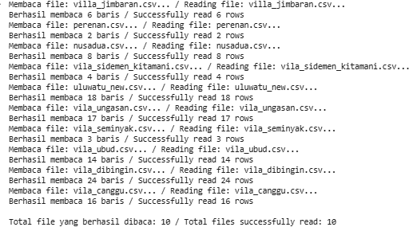
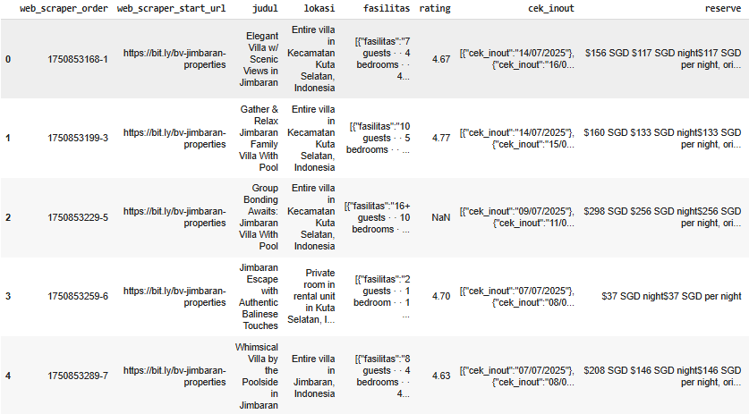
Dataset memiliki 112 baris data dan 16 kolom
:
07

Slide 11
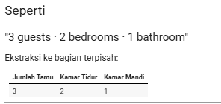
Data Preparation
Data preparation (atau data preprocessing) adalah tahap mempersiapkan data mentah agar siap digunakan untuk analisis atau pemodelan machine learning
Ekstraksi Data ke dalam Bagian Terpisah
Ekstraksi data ke dalam bagian terpisah adalah proses mengambil informasi tertentu dari data mentah dan memisahkannya menjadi kolom atau field baru agar lebih mudah dianalisis.

Slide 12
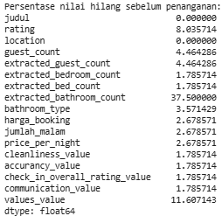
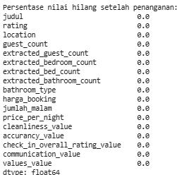
Duplicate Handling & Missing Value Handling
Imputasi dengan Mean (Rata-rata)
rating → 4.76
harga_booking → 206.60
price_per_night → 169.52
cleanliness_value → 4.74
accuracy_value → 4.84
check_in_overall_rating_value → 4.81
communication_value → 4.79
values_value → 4.75
Imputasi dengan Mode (Modus)
guest_count → 2.00
extracted_guest_count → 2.00
extracted_bedroom_count → 1.00
extracted_bed_count → 1.00
jumlah_malam → 1.00
bathroom_type → "bathroom"
Imputasi dengan Nilai Konstan
extracted_bathroom_count → 1

Slide 13
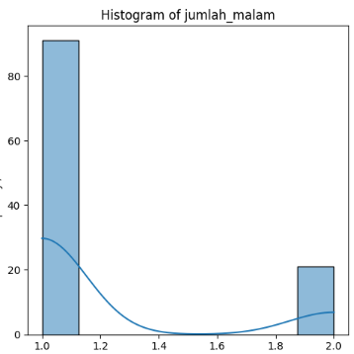
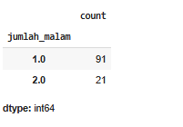
oulier handling
Outlier ini berasal dari data asli sehinngga tidak perlu penanganan

Slide 14
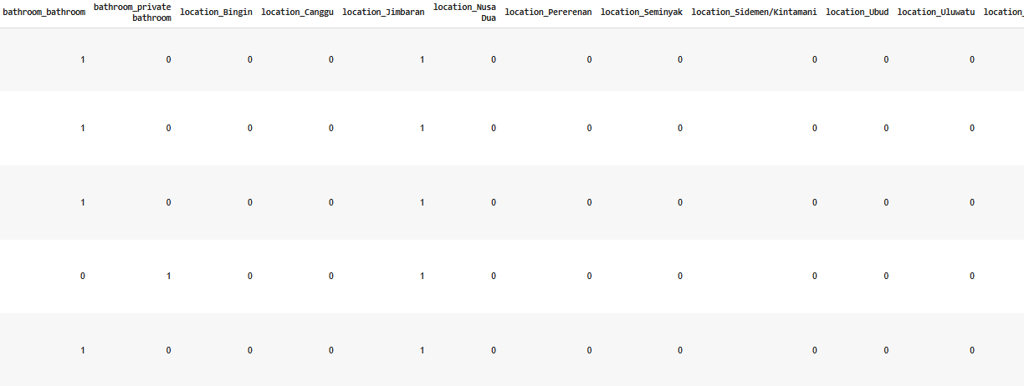
Encoding
Encoding dalam konteks data science adalah proses mengubah data dari bentuk kategorikal atau teks menjadi bentuk numerik agar bisa dipahami dan diproses oleh algoritma machine learning.
Alasannya sederhana: komputer dan algoritma ML bekerja dengan angka, bukan teks atau simbol.

Slide 15

Exploratory Data Analysis (EDA)
Exploratory Data Analysis, yakni proses eksplorasi data yang dilakukan sebelum pemodelan. Tujuannya adalah memahami struktur dan kualitas data, mengidentifikasi pola serta hubungan antarvariabel, dan merumuskan hipotesis beserta rencana tindak lanjut—meliputi pembersihan data, pemilihan fitur yang relevan, dan langkah persiapan lainnya.

Slide 16
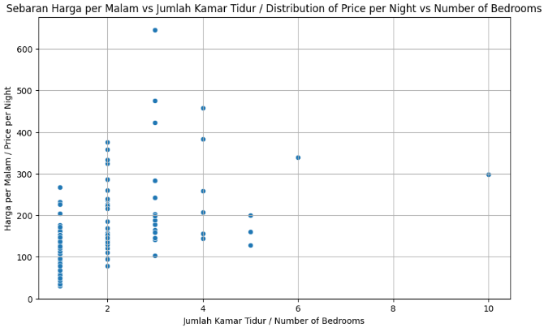
Sebaran Harga per Malam vs Jumlah Kamar Tidur
Elemen Grafik
Sumbu X → Jumlah kamar tidur (1–10 kamar).
Sumbu Y → Harga per malam (SGD).
Titik → Mewakili 1 properti dengan kombinasi jumlah kamar & harga tertentu.
Mayoritas properti memiliki 1–4 kamar tidur.
Properti dengan 1–2 kamar tidur memiliki variasi harga besar (±50 hingga >300 SGD).
Ada outlier harga tinggi:
±650 SGD untuk 3 kamar tidur.
500 SGD untuk 2 kamar tidur.
Properti dengan >4 kamar tidur jarang ditemukan, dan harga tidak selalu lebih tinggi.
Tidak ada hubungan linear yang jelas antara jumlah kamar dan harga.

Slide 17
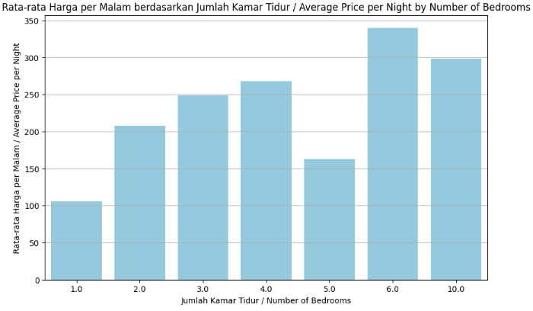
Sumbu X → Jumlah kamar tidur (1, 2, 3, 4, 5, 6, dan 10 kamar).
Sumbu Y → Rata-rata harga per malam (SGD).
1 kamar tidur → Rata-rata harga terendah (~105 SGD).
2–4 kamar tidur → Harga meningkat bertahap (210 → 250 → 270 SGD).
5 kamar tidur → Mengalami penurunan (~165 SGD) dibanding 4 kamar.
6 kamar tidur → Rata-rata harga tertinggi (~340 SGD).
10 kamar tidur → Sedikit menurun (~300 SGD) dibanding 6 kamar, namun masih tinggi.

Slide 18

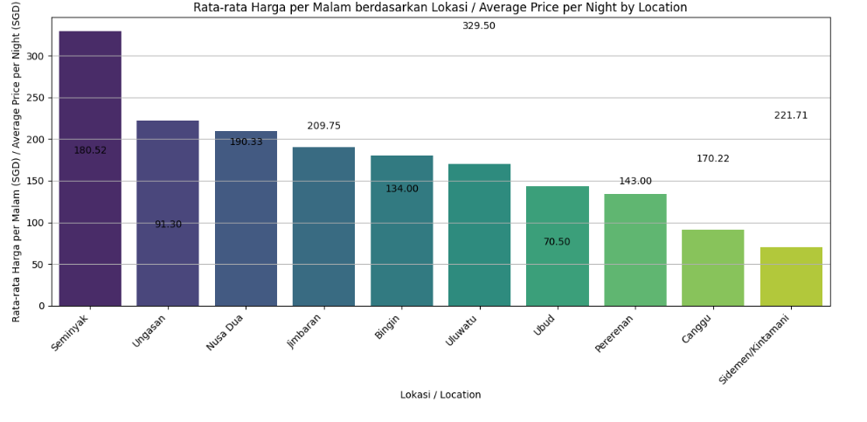
Average Price per Night by Location
Lokasi memengaruhi harga secara kuat.
Tertinggi: Seminyak → klaster premium.
Menengah-tinggi: Ungasan / Nusa Dua / Jimbaran.
Menengah: Bingin / Uluwatu / Pererenan / Ubud.
Lebih murah: Canggu, Sidemen/Kintamani (pada sampel ini).
Kemungkinan penyebab perbedaan:
Tipe listing & kapasitas (villa vs room), rating, fasilitas, jarak ke pantai/spot populer.

Slide 19
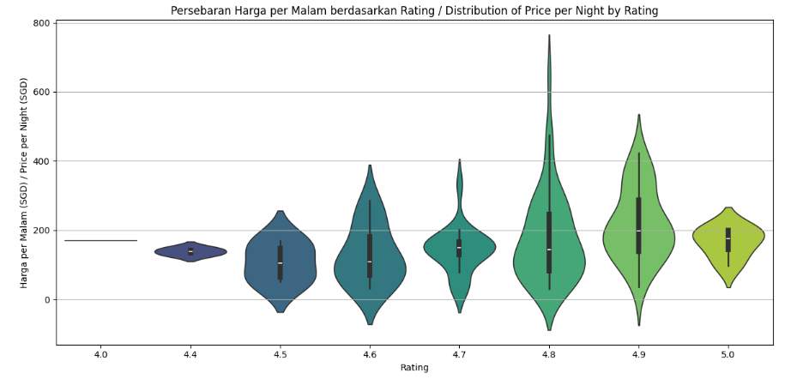
(Distribution of Price per Night by Rating)
Sumbu X (horizontal) → Rating properti (4.0 – 5.0)
Sumbu Y (vertikal) → Harga per malam (SGD)
Insight dari Data
Rating 4.0 → Harga homogen di kisaran ±170 SGD.
Rating 4.4 → Sedikit lebih variatif, ±130–160 SGD.
Rating 4.5–4.6 → Persebaran luas, dari ±50 SGD hingga >300 SGD.
Rating 4.8–4.9 → Variasi harga sangat tinggi, ada yang <100 SGD hingga >600 SGD.
Rating 5.0 → Harga relatif stabil ±150–200 SGD.
Interpretasi Bisnis
Rating tinggi ≠ harga mahal → Variasi besar, terutama rating 4.8–4.9.
Rating rendah (4.0–4.4) → Harga cenderung seragam, kemungkinan segmen pasar tertentu.
Persebaran Harga per Malam berdasarkan Rating

Slide 20
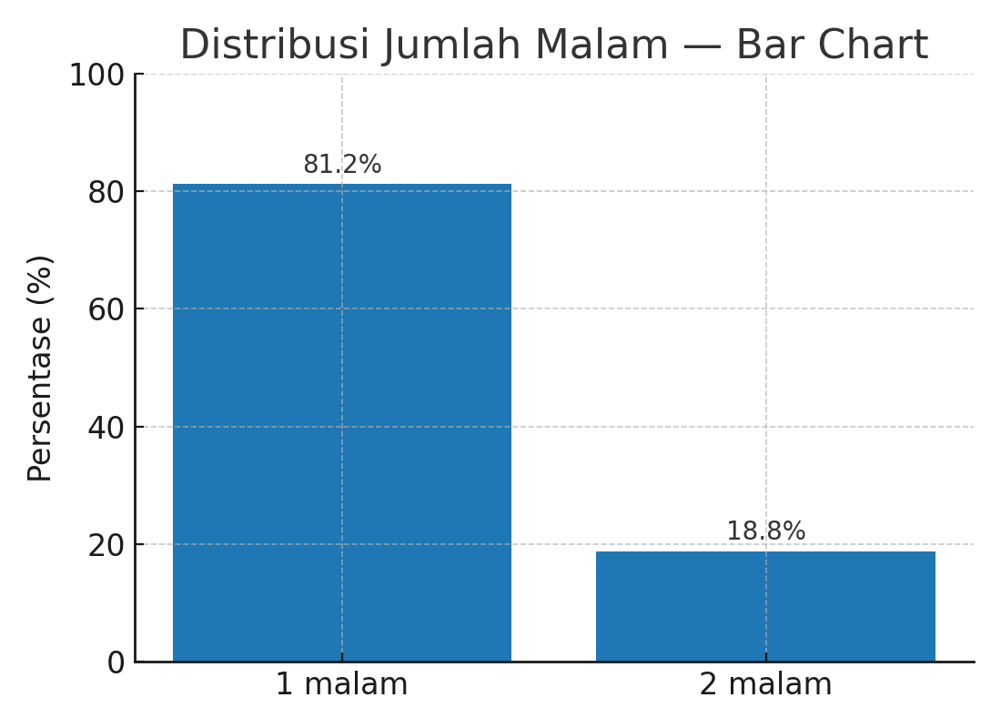
Distribusi Jumlah Malam
1 malam: 81.2%
2 malam: 18.8%
Pasar sangat didominasi short stay → fokus pada kecepatan operasional dan kemudahan check-in/out.
Naikkan porsi 2 malam lewat promo Stay 2 Save (5–10%) atau bundling (late check-out, breakfast-to-go).

Slide 21
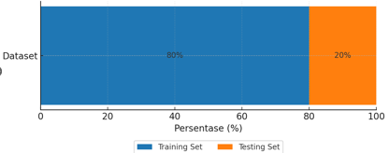
Data Split
Pembagian Dataset: Training vs Testing
Dataset dibagi menjadi dua bagian:
Training Set (80%) → Digunakan untuk melatih model agar memahami pola dari data.
Testing Set (20%) → Digunakan untuk menguji performa model pada data yang belum pernah dilihat sebelumnya.

Slide 22
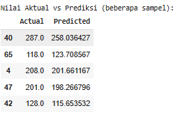
Model Linear Regression
Evaluasi Model
MSE (Mean Squared Error) = 1740.71 RMSE (Root Mean Squared Error) = 41.72 Rata-rata kesalahan prediksi ±41.72 (dalam satuan target asli) R² (R-squared) = 0.86 Model mampu menjelaskan 86% variasi data,
Perbandingan Nilai Aktual vs Prediksi
Actual → nilai target asli di data uji.
Predicted → hasil prediksi model.
Contoh:
Baris 1: Nilai asli = 287.0, prediksi = 258.03 → selisih cukup besar.
Baris 3: Nilai asli = 208.0, prediksi = 201.66 → cukup dekat, namun tetap ada selisih.

Slide 23
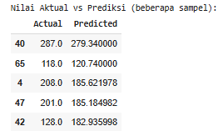
Random Forest
Evaluasi Model
MSE (Mean Squared Error) = 988.30 RMSE (Root Mean Squared Error) = 31.44 Akar dari MSE, satuannya sama seperti target asli. Contoh: jika target adalah harga (dalam juta), rata-rata kesalahan prediksi model ±31.44 juta.
R² (R-squared) = 0.92 Mengukur seberapa baik model menjelaskan variasi data. R² = 0.92 artinya 92% variasi data dapat dijelaskan oleh model → masih tergolong baik.
Perbandingan Nilai Aktual vs Prediksi
Actual → nilai target asli di data uji.
Predicted → hasil prediksi model.
Contoh:
Baris 1: Nilai asli = 287.0, prediksi = 279.34 → cukup akurat.
Baris 5: Nilai asli = 128.0, prediksi = 182.94 → selisih cukup besar, indikasi potensi outlier atau data yang sulit diprediksi.

Slide 24
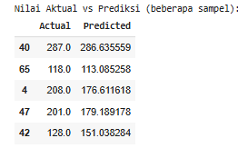
Model XGBoost Regressor
Evaluasi Model
MSE (Mean Squared Error) = 369.91 Rata-rata kuadrat selisih antara nilai aktual dan prediksi. Nilai lebih kecil → prediksi lebih akurat.
RMSE (Root Mean Squared Error) = 19.23 Akar dari MSE, satuannya sama seperti target asli. Contoh: jika target adalah harga (dalam juta), berarti rata-rata kesalahan prediksi model ±19.23 juta.
R² (R-squared) = 0.97 Mengukur seberapa baik model menjelaskan variasi data. Nilai 1.0 = sempurna, 0 = buruk. R² = 0.97 artinya 97% variasi data dapat dijelaskan oleh model → ini sangat baik.
Perbandingan Nilai Aktual vs Prediksi
Actual → nilai target asli di data uji.
Predicted → hasil prediksi model.
Contoh:
Baris 1: Nilai asli = 287.0, prediksi = 286.64 → sangat akurat.
Baris 3: Nilai asli = 208.0, prediksi = 176.01 → ada selisih yang cukup besar.

Slide 25
Model Mana yang Terbaik?
Rekomendasi
Gunakan XGBoost sebagai model utama untuk prediksi, karena memiliki akurasi dan kemampuan generalisasi terbaik.
Random Forest dapat dijadikan alternatif jika ingin model yang lebih sederhana namun tetap akurat.
Linear Regression kurang cocok untuk dataset ini, kecuali setelah dilakukan feature engineering atau transformasi untuk mengurangi kompleksitas hubungan non-linier.
Model | MSE | RMSE | R2
XGBoost | 369.91031 | 19.233053 | 0.969288
Random Forest | 988.304082 | 31.437304 | 0.917945
Linear Regression | 1740.714575 | 41.721872 | 0.855475

Slide 26





Let's Get in Touch! 🌟
Feel free to reach out to me via email or LinkedIn! And For a more direct conversation, you can contact me via WhatsApp or explore my work on GitHub!
LinkedIn : Connect Linkedln
Email : srisupatmi283@gmail.com
WhatsApp : Chat on WhatsApp
GitHub : Explore my projects

